Slide 1


EQUIPE APOLO
Prof. Fred Lucena
Integrantes:
Felipe Sabino Matheus Aquino
Yuri Vasconcelos

Slide 2
O Problema...
A lanchonete Salgados e Cia tinha desafios como necessidade de Dados para Tomada de Decisões, dificuldade no controle de estoque e expansão do Negócio. Isso resultava em erros, insatisfação do cliente e dificuldades na tomada de decisões.

Slide 3
A Proposta...
Com as dificuldades da lanchonete nas questões administrativas e organizacionais, houve a necessidade de contratar uma terceirizada para criar um banco de dados, para aprimorar a organização e atender demandas. A empresa levantou os requisitos da lanchonete, formulou os modelos conceitual e lógico e, por fim, criou o modelo físico de banco de dados, de acordo com a preferência da lanchonete. Tudo isso para eliminar as dificuldades existentes e atrair mais clientes.

Slide 4
As Tecnologias Empregadas...
Foram utilizadas algumas ferramentas durante o processo de desenvolvimento do projeto, ambas utilizadas para as modelagens Conceitual e Lógica, são elas:
Diagrams.net;
BrModelo 2.0;

Slide 5
Os produtos finais...

Slide 6
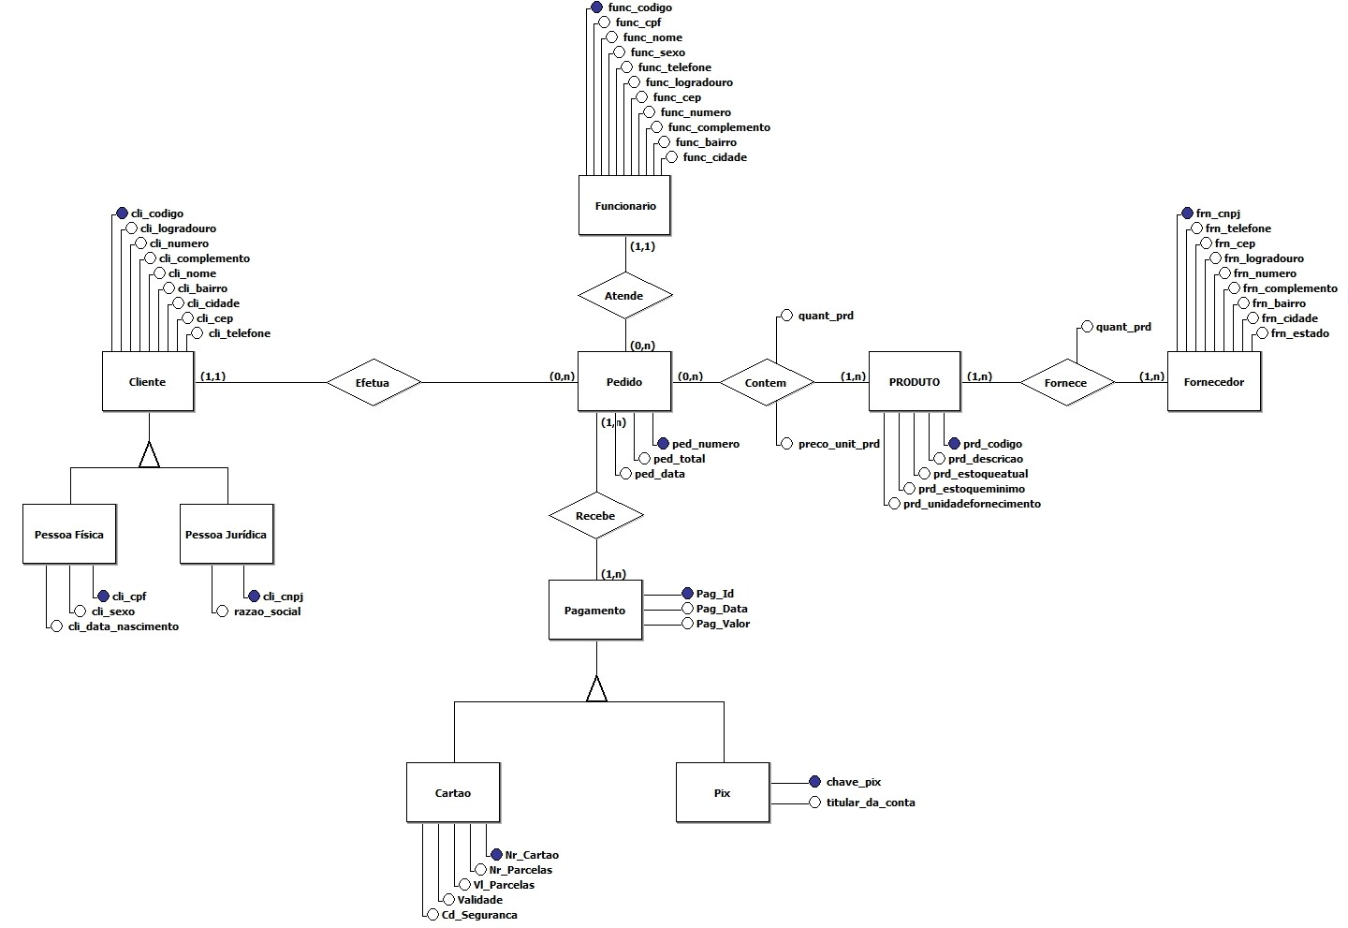

Slide 7
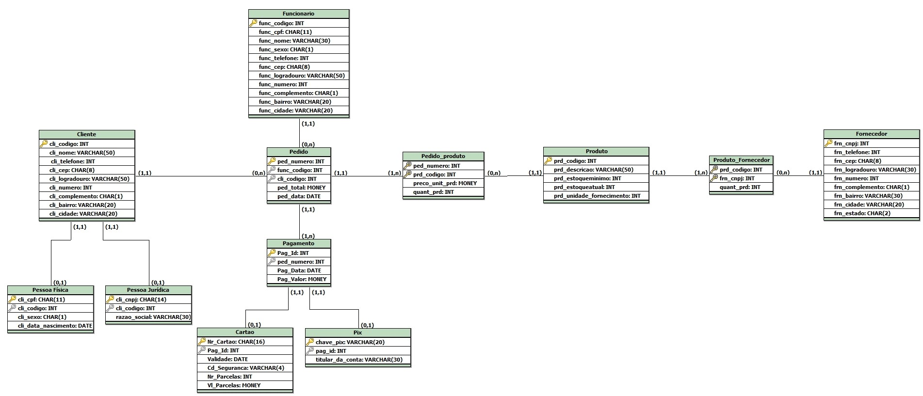

Slide 8
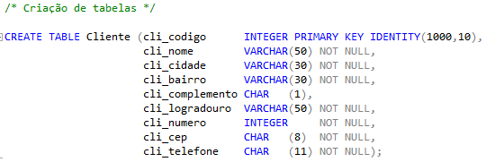
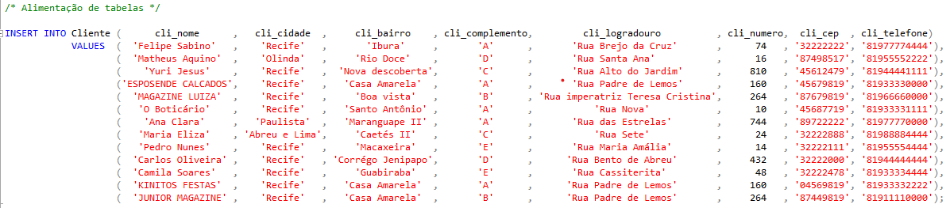
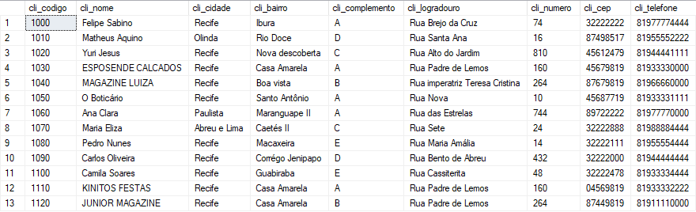
Modelo Físico - Tabelas
Ocorrência de PK, Identity e Not Null
Alimentação da tabela Cliente
Resultado

Slide 9
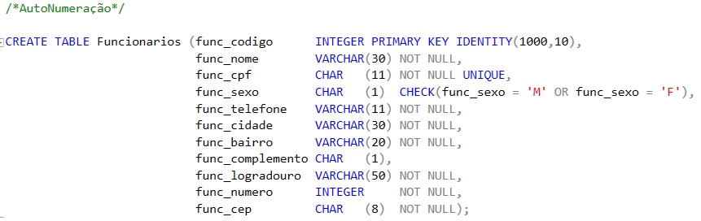
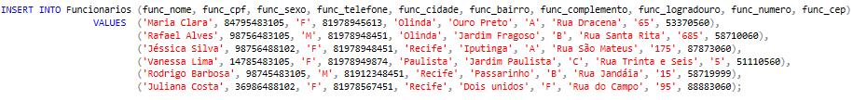
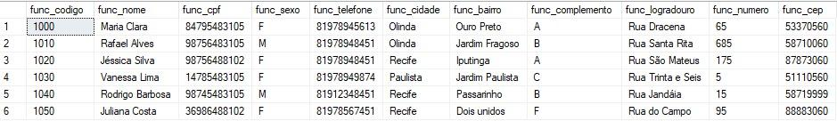
Modelo Físico - Tabelas
Ocorrência de Unique e Check
Alimentação da tabela Funcionários
Resultado

Slide 10
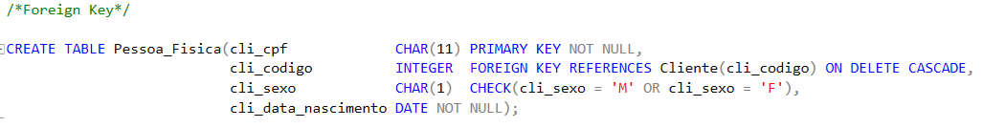
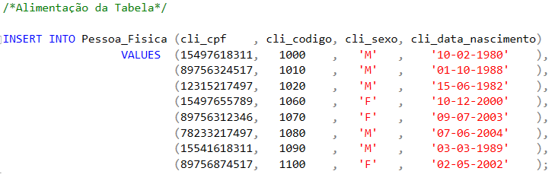
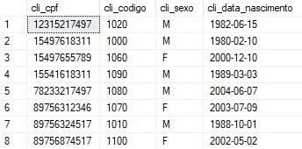
Modelo Físico - Tabelas
Alimentação da tabela Pessoa Física
Ocorrência de FK e On Delete(Cascade)
Resultado

Slide 11
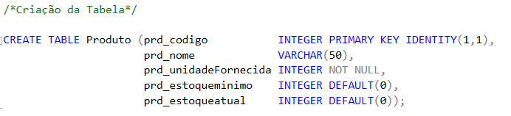
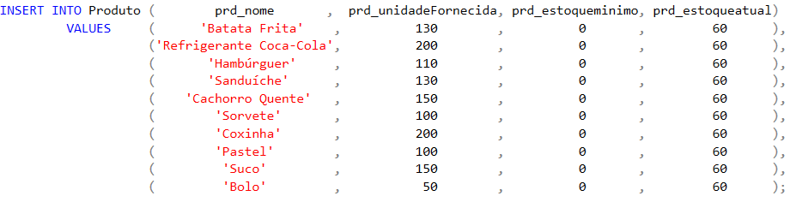
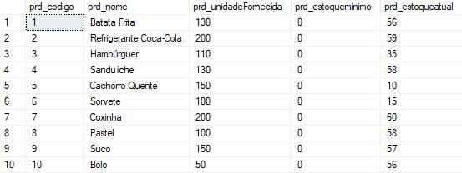
Modelo Físico - Tabelas
Ocorrência Default
Alimentação da tabela Produto
Resultado

Slide 12

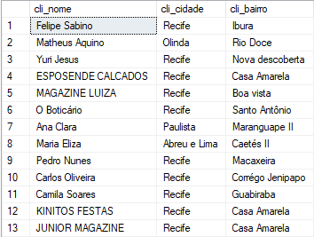
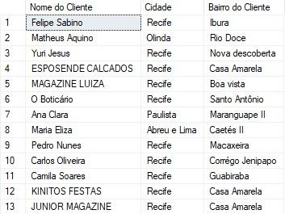
Modelo Físico - Tabelas
Ocorrência de Alias(AS)
Resultado
Antes
Depois

Slide 13
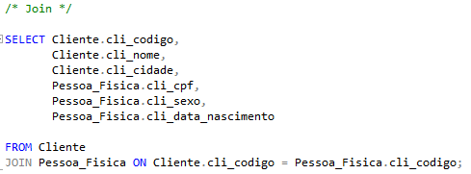
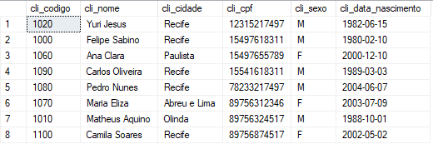
Modelo Físico - Tabelas
Ocorrência de Join Entre Cliente e Pessoa Física
Resultado

Slide 14
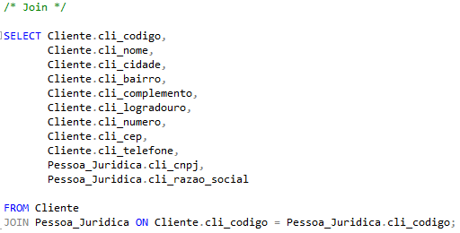
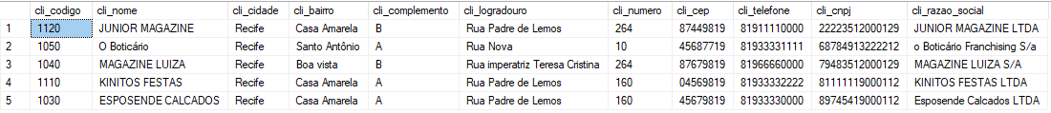
Modelo Físico - Tabelas
Ocorrência de Join entre Cliente e Pessoa Jurídica
Resultado

Slide 15
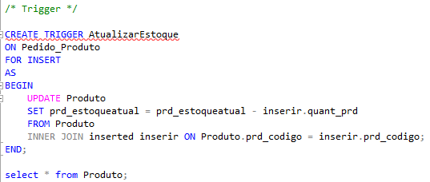
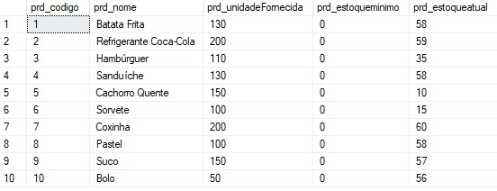
Modelo Físico - Tabelas
Ocorrência de Trigger
Resultado

Slide 16
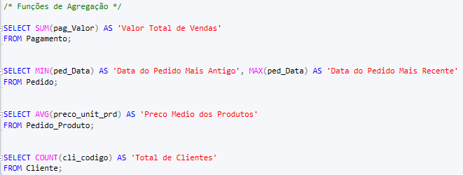




Modelo Físico - Tabelas
Função de Agregação
Resultados
SUM
MIN e MAX
AVG
COUNT

Slide 17
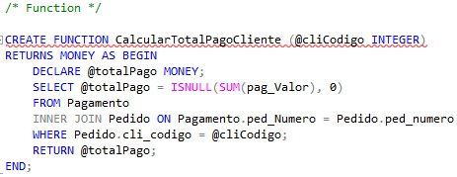
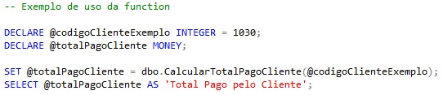

Modelo Físico - Tabelas
Ocorrência de Function
Sintaxe da Function
Resultado

Slide 18
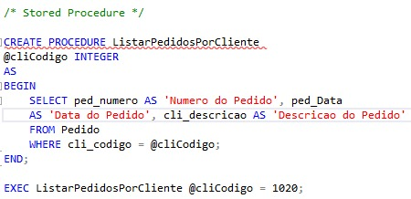

Modelo Físico - Tabelas
Ocorrência de Create Procedure
Resultado

Slide 19

Modelo Físico - Tabelas
Ocorrência de Index
Resultado

Slide 20
A Monetização...
Para monetizar o projeto, aqui estão algumas formas de monetização:
Suporte e manutenção: O grupo terceirizado pode oferecer suporte e manutenção para o banco de dados da lanchonete. Isso inclui atualizações, correções de bugs e assistência técnica, gerando receita recorrente.
Consultoria e treinamento: Pode-se oferecer consultorias a outras lanchonetes que querem melhorar suas operações e implementar um banco de dados semelhante. Além disso, poderia ser fornecido um treinamento aos funcionários destas, capacitando-os a utilizar o banco de dados.

Slide 21
Ainda sobre Monetização...
Venda de dados agregados: Com o Database funcionando, a terceirizada coleta e dados agregados sobre como padrões de vendas, preferências dos clientes, etc. Eles podem ser vendidos a empresas de pesquisa de mercado, ou outras lanchonetes interessadas em insights valiosos sobre o setor.
Parcerias com Entregas de Alimentos: Se a lanchonete oferecer serviços de entrega, você pode estabelecer parcerias com empresas de entrega de alimentos e ganhar comissões ou taxas de integração.

Slide 22
EQUIPE APOLO

